Slide 1
Priprema i provedba EU projekata Erasmus + kao primjer dobre prakse
Mirko Antunović, ravnatelj
Marijana Zaninović, koordinator Erasmus + projekata

Slide 2
Erasmus+ OBOGAĆUJE ŽIVOTE I ŠIRI VIDIKE
Erasmus+ najveći je program Europske unije za obrazovanje i osposobljavanje, mlade i sport koji već 36 godina obogaćuje živote i širi vidike milijunima građana svih generacija.

Slide 3
Zašto je taj program važan?
financijski podržava, educira, osnažuje i povezuje pojedince i organizacije kako bi ostvarili svoj puni potencijal u sustavu obrazovanja, osposobljavanja, mladih i sporta
ukupni proračun od 28,4 milijarde eura za razdoblje od 2021. do 2027.
usmjeren je stvaranju jednakih mogućnosti za sve te održivi razvoj u skladu s očuvanjem okoliša i ukorak s digitalnim tehnologijama
podupire projekte mobilnosti i suradnje s domaćim i stranim partnerima u svrhu boljeg obrazovanja i uključivijeg društva, osmišljavanja inovativnih rješenja za izazove današnjice te stjecanje vještina budućnosti

Slide 4
Pregled programa Erasmus+
Odgoj i opće obrazovanje
Strukovno obrazovanje i osposobljavanje
Visoko obrazovanje
Obrazovanje odraslih
5. Mladi
6. Erasmus akreditacija
7. Sport
8. Jean Monnet

Slide 5
1. Odgoj i opće obrazovanje
učenicima i zaposlenicima odgojno-obrazovnih ustanova
projekti mogu biti usmjereni na mobilnosti ili suradnju s inozemnim ustanovama
obuhvaća tečajeve, poučavanja, aktivnosti praćenja rada ili učenja
stječu se međunarodna iskustva, usvajaju nova znanja i dijele dobre prakse
zajedno osmišljavaju nove metode rada i inovativne prakse, izrađuju nove kurikule i razmjenjuju dobre prakse
projekti mogu trajati do 36 mjeseci
dodjeljuju se bespovratna sredstva kojima se financiraju sve projektne aktivnosti

Slide 6
2. Strukovno obrazovanje i osposobljavanje
učenicima i zaposlenicima strukovnih i umjetničkih odgojno-obrazovnih ustanova
mogućnost sudjelovanja i bez prijave projekta u ulozi domaćina aktivnosti u projektima mobilnosti (mogu ugostiti učenike iz drugih škola iz inozemstva ili kolege na aktivnosti praćenja rada) ili kao partneri u Partnerstvima za suradnju
natječaj se objavljuje jednom godišnje
projekti mogu trajati 6 do 36 mjeseci, ovisno o vrsti, aktivnostima i ciljevima
dodjeljuju se bespovratna sredstva kojima se financiraju sve projektne aktivnosti

Slide 7
6. Erasmus akreditacija
Članska iskaznica za Erasmus obitelj
omogućava jednostavnije sudjelovanje i trajni pristup financiranju i organizacijama bez iskustva te traje do 2027.
dostupna je u svim područjima, a prijavni obrazac je jednostavan za ispunjavanje
ključni dio prijave za dodjelu Erasmus akreditacije je Erasmus plan (Europski razvojni plan škole)

Slide 8
akreditacija nije uvjet, ali omogućuje jednostavnije sudjelovanje i trajni pristup financiranju
dodijeljena akreditacija traje do kraja programa (do 2027. godine)
nositelj akreditacije i dalje će se svake godine prijavljivati za dodjelu sredstava za projekte, no prijavni je obrazac znatno jednostavniji: potrebno je samo navesti koje se aktivnosti planiraju i koliko će se sudionika uključiti
ako organizacija djeluje u više područja provedbe programa, potrebno je zatražiti akreditaciju u svakom području zasebno

Slide 9
Kako do odobrenog projekta?
Ključna aktivnost 1 (KA1) – Mobilnost u svrhu učenja za pojedince
Mobilnost u svrhu učenja za pojedince u području obrazovanja, osposobljavanja i mladih.
Aktivnosti sudjelovanja mladih.
DiscoverEU – aktivnosti uključivanja.
Virtualne razmjene u visokom obrazovanju i među mladima.
Mobilnost osoblja u području sporta.
Ključna aktivnost 2 (KA2) – Suradnja organizacija i institucija
Suradnička partnerstva.
Mala partnerstva.
Partnerstva za izvrsnost, uključujući centre strukovne izvrsnosti i Akademije za stručno usavršavanje učitelja.
Aktivnosti Erasmus Mundus.
Partnerstva za inovacije, poput saveza za inovacije.
Jačanje kapaciteta u području visokog obrazovanja, strukovnog obrazovanja i osposobljavanja, mladih i sporta.
Neprofitna europska sportska događanja.
https://www.ampeu.hr/

Slide 10
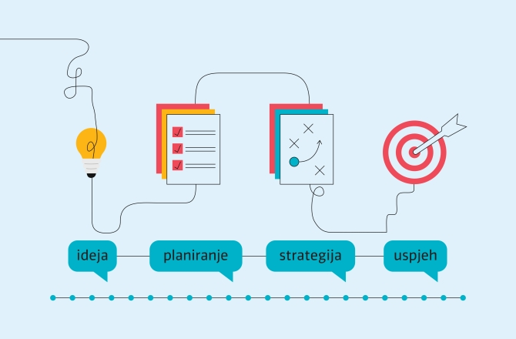
Kako početi?
Rokovi za podnošenje prijava
Ključna aktivnost 1 | 20. veljače 2024. u 12:00
Ključna aktivnost 2 | 5. ožujka 2024. u 12:00
Erasmus akreditacija | 1. listopada 2024. u 12:00

Slide 11
IDEJA
https://erasmus-plus.ec.europa.eu/erasmus-programme-guide
PRIORITETI
Uključivanje i raznolikost
Digitalna transformacija
Okoliš i borba protiv klimatskih promjena
Sudjelovanje u demokratskom životu
https://www.ampeu.hr/erasmus/koraci-za-sudjelovanje-3/pisanje-i-prijava-projekta-2
https://www.ampeu.hr/files/Prakti%C4%8Dan-vodi%C4%8D-za-ravnatelje-i-stru%C4%8Dne-timove-u-%C5%A1kolama.pdf

Slide 12
POTPORA
Projektni tim škole
- ravnatelj
- koordinator
- računovođa
Školski projektni tim
- prošireni Projektni tim
- nastavnici, stručni suradnici

Slide 13
Primjer dobre prakse
KA229_strateška partnerstva
YES: Young Europeans for sustainability
2020. -2023. god.
24.780,00 EUR
https://www.canva.com/design/DAFscDIS4e8/4AZiTRAB11gtiWXqdvoECw/edit

Slide 14
Novi projekt
KA220_strateška partnerstva
The new values of Democracy in today´s Europa
2023. -2025. god.
40.396,00 EUR

